Slide 1
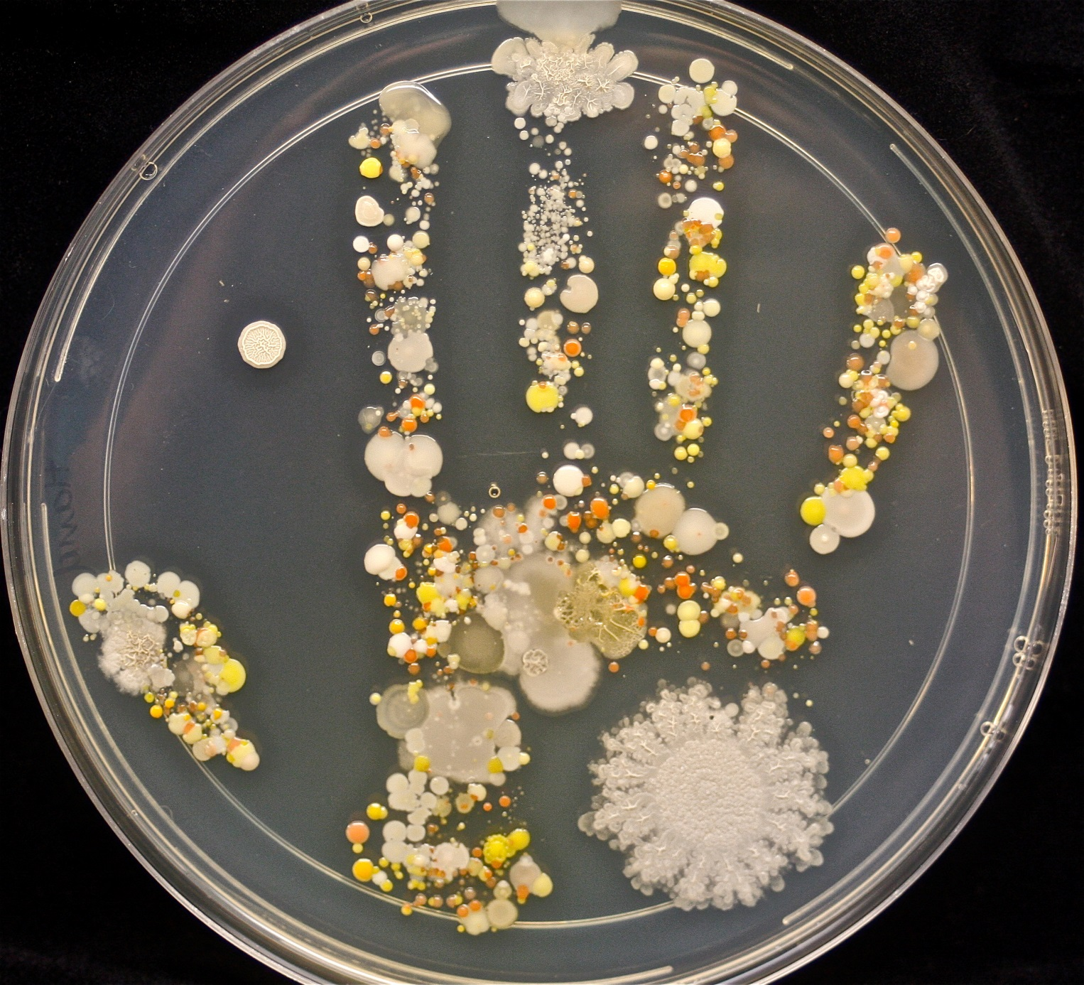
Здоровье пациентов в Ваших руках!
Посмотри, что на них!
Соблюдение гигиены рук спасает жизни!

